Slide 1

재미동포를 위한 한국어(영어권)
유아유치반_12
재미한국학교협의회 (NAKS)
The National Association for Korean Schools

Slide 2
[ 12 주차 수업지도 및 목표 ]
지난 시간에 배운’ㅋ,카’ 낱말을 복습해 봅니다.
인사노래와 한글 자,모음 노래는 수업 흐름에 따라 선택하여 사용하세요.
‘,ㅌ,타’ 를 배우며 해당하는 통글자 낱말을 배웁니다.
( ZOOM 수업 시, 스크린 공유 후 아이들이 직접 글자를 화면에 써 보게 하면 좋습니다.)
ㅌ 연계동화책 ‘토끼와 거북이’를 함께 보고(읽고) 줄거리나 인상깊은 부분 혹은 배울 점을 함께 나누어 봅니다.
- 실물 동화책을 사용하거나, 동영상 링크를 이용합니다.
- 그림으로 쓰는 독서일지를 이용하면 효과적입니다. – 숙제 *
오늘 배우는 글자가 포함된 ‘산토끼’ 동요를 들으며 글자 생김새에 익숙해 지도록 합니다.
슬라이드 하단에 교사의 수업을 돕기 위한 ‘자료 사용지침’ 노트가 첨부된 페이지가 있습니다.
필요에 따라 참고하여 사용하세요.
재미한국학교협의회 (NAKS)
The National Association for Korean Schools

Slide 3
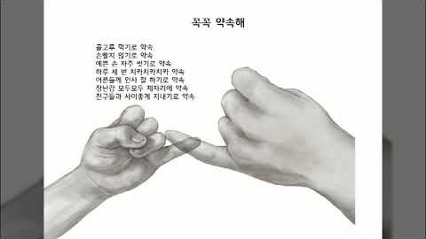
안녕하세요, 선생님!
안녕, 친구들!
https://youtu.be/7JnWRyxz-rM
인사 잘하기로 약속해!
수업할 때 집중하기로 약속해!
친구들과 사이좋게 지내기로 약속해!
재미한국학교협의회 (NAKS)
The National Association for Korean Schools
Notes:
아침마다 아이들과 인사하는 노래입니다.
화면을 클릭하시면 음악과 애니메이션 효과가 재생됩니다.

Slide 4

자음노래 :
모음노래 :
https://youtu.be/sI8bk7vqys0 1:28
https://youtu.be/a0ybUSnMQew?list=PLvGNX68W6qsd96SkJBk5dJuXNZgMNYW06
https://youtu.be/A7JczAgrmII?list=PLvGNX68W6qsd96SkJBk5dJuXNZgMNYW06
Youtube.com
재미한국학교협의회 (NAKS)
The National Association for Korean Schools

Slide 5
[ 복습 한글 카 - 키 ]
ㅓ
ㅣ
ㅑ
ㅕ
ㅏ
ㅋ
ㅗ
ㅛ
ㅜ
ㅠ
ㅡ
재미한국학교협의회 (NAKS)
The National Association for Korean Schools

Slide 6
[ 오늘의 한글자음 ]
1
2
3
4
5
6
7
ㄱ
ㄴ
ㄷ
ㄹ
ㅁ
ㅂ
ㅅ
ㅌ
8
9
10
11
12
13
14
ㅇ
ㅈ
ㅊ
ㅋ
ㅌ
ㅍ
ㅎ
[ 티 읕 ]
재미한국학교협의회 (NAKS)
The National Association for Korean Schools

Slide 7
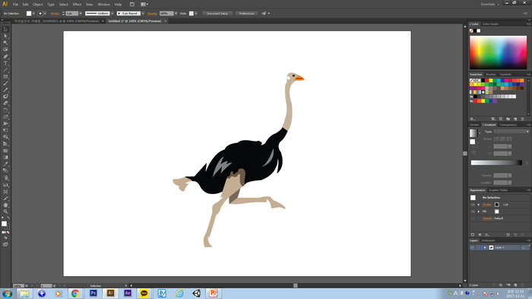
[ ㅌ 글자만들기 예시 ]
[자음]
[모음]
ㄱ
ㄴ
ㄷ
ㄹ
ㅏ
ㅑ
ㅓ
ㅕ
ㅁ
ㅂ
ㅅ
ㅇ
ㅗ
ㅛ
ㅜ
ㅠ
ㅈ
ㅊ
ㅋ
ㅌ
ㅍ
ㅎ
ㅡ
ㅣ
재미한국학교협의회 (NAKS)
The National Association for Korean Schools
Notes:
타조 입니다.

Slide 8
[ 함께 써 봐요! ]
ㅌ
타
1
1
2
2
5
3
3
4
재미한국학교협의회 (NAKS)
The National Association for Korean Schools

Slide 9
친구들 숙제 함께 보기!
모두모두 참 잘 했지요?
친구들 숙제를 넣어서 함께 공유해 보세요!
재미한국학교협의회 (NAKS)
The National Association for Korean Schools
Notes:
서로의 숙제를 공유함으로써 상호보완적인 학습을 주도할 수 있습니다.
대부분의 아이들은 내 숙제를 함께 보는 것을 신기해 하고 다음 번 숙제를 할 때 더 잘 하고픈 동기부여를 줍니다.

Slide 10
‘ㅌ,타’ 글자에 해당하는
통글자 낱말을 배워보아요!
재미한국학교협의회 (NAKS)
The National Association for Korean Schools

Slide 11

타조
타
넥타이
타

Slide 12
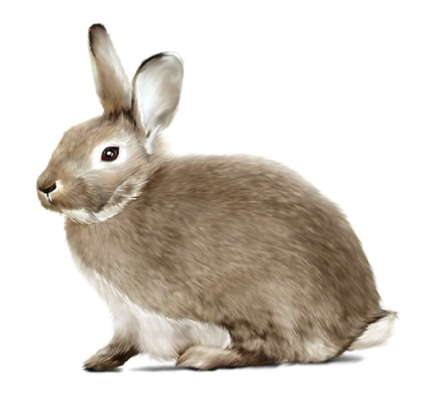
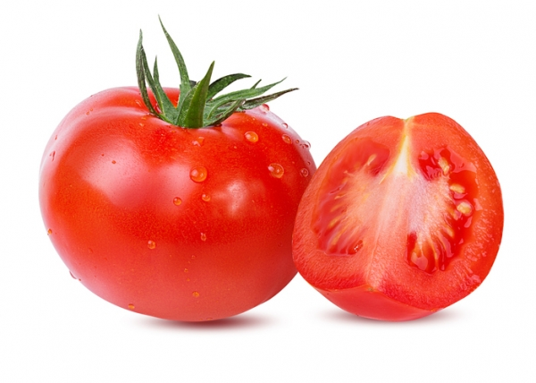
토끼
토
토마토
토마토

Slide 13
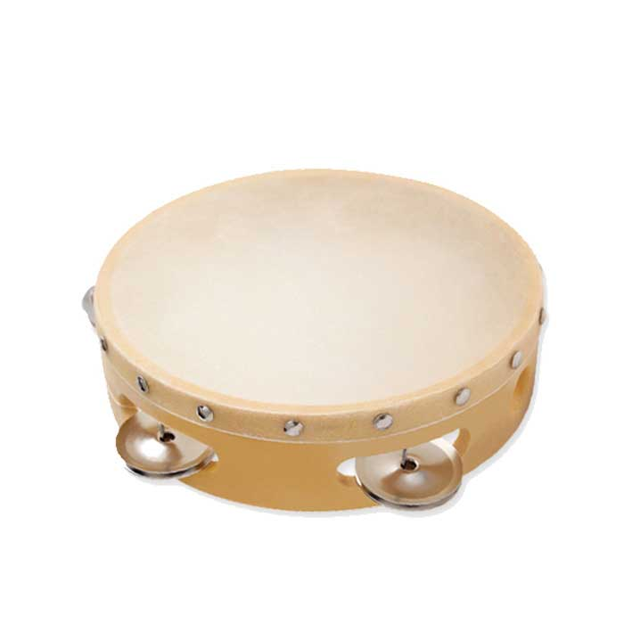
탬버린
탬버린

Slide 14
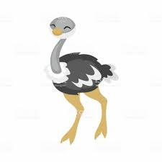

조
타
터
타
타
넥 이
타
터
터
타
재미한국학교협의회 (NAKS)
The National Association for Korean Schools

Slide 15
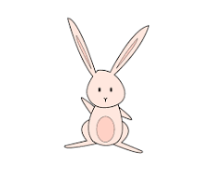

끼
토
토
투
토
마
토
투
투
토
토
투
토
재미한국학교협의회 (NAKS)
The National Association for Korean Schools

Slide 16
‘ㅌ,타’ 글자에 해당하는
동화 『토끼와 거북이』를 함께 읽어보아요.
재미한국학교협의회 (NAKS)
The National Association for Korean Schools

Slide 17
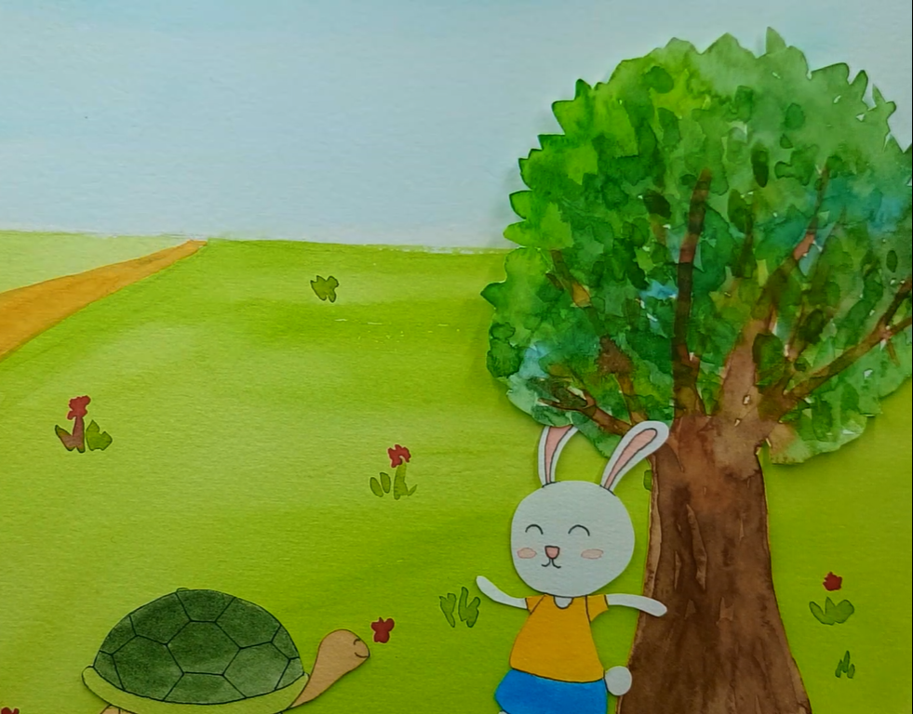
[ 12 주차 동화책 읽기 ]
토끼와
거북이
https://youtu.be/S5Yb-UHe0sk 4:20
Youtube.com
재미한국학교협의회 (NAKS)
The National Association for Korean Schools
Notes:
구연동화 링크 입니다.

Slide 18
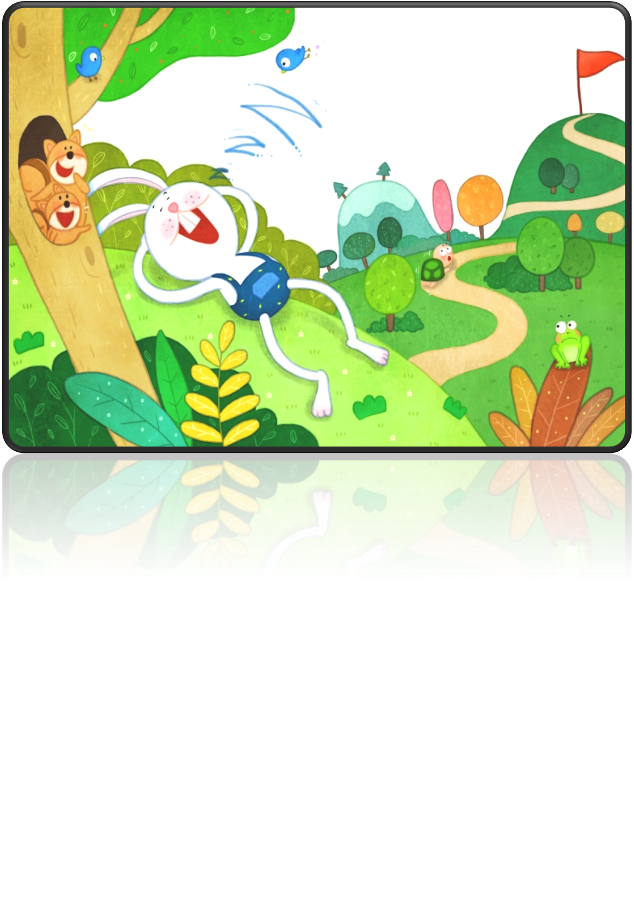
토끼와 거북이에 대해 함께 알아봐요!
달리기 시합에서 토끼는 어떻게 했나요?
달리기 시합에서 거북이는 어떻게 했나요?
토끼와 거북이의 성격이 어떠한지
함께 이야기 해봐요!
시합 마지막에는 누가 이겼나요?
산그림 픽쳐일러스트
재미한국학교협의회 (NAKS)
The National Association for Korean Schools

Slide 19
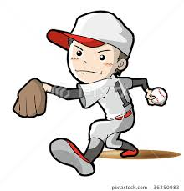
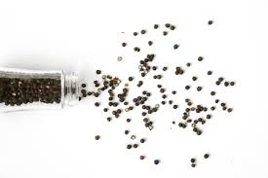


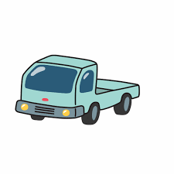
‘ㅌ’의 가족들은 누가 있을까?
https://youtu.be/z6PgfU3nbVo
타
터
트
투
티
토
재미한국학교협의회 (NAKS)
The National Association for Korean Schools
Notes:
각 타조/ 터널/ 토마토/ 투수/ 트럭/ 티끌의 앞글자 입니다.

Slide 20
골라보세요
아래 글자 중 ㅌ 의 알맞은 모양을 골라보세요.
ㅌ
ㅌ
ㅌ
ㅌ
재미한국학교협의회 (NAKS)
The National Association for Korean Schools

Slide 21
연결해 보세요
그림과 글자가 서로 맞는 것을 찾아 연결해 보세요,.
토마토
넥타이
토끼
재미한국학교협의회 (NAKS)
The National Association for Korean Schools

Slide 22
써 보세요
ㅌ과 10개의 모음을 합해 붙여 써 보세요.
 | ㅏ | ㅑ | ㅓ | ㅕ | ㅗ | ㅛ | ㅜ | ㅠ | ㅡ | ㅣ
ㅌ |  |  | 터
ㅌ |  |  |  |  | 토
재미한국학교협의회 (NAKS)
The National Association for Korean Schools

Slide 23
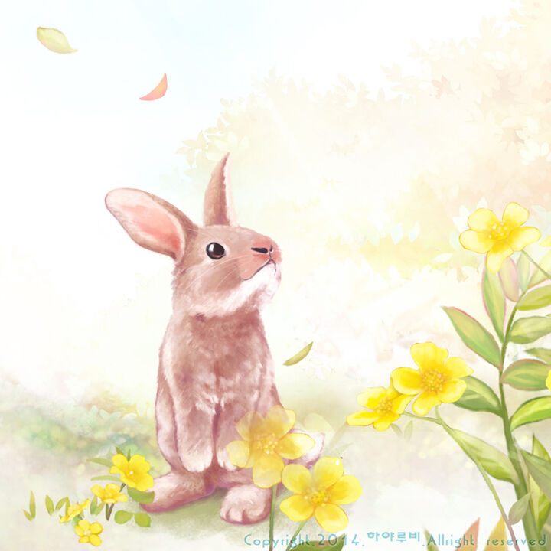


[ 동요 수업 ] - 산토끼
https://youtu.be/3-voMXZpMwI?list=PLJCGB8ryJ_WgmRJZeHc80BFvSMRovup5V
산 , 야
어디를 가느냐
깡총깡총 뛰면서
어디를 가느냐
산 고개, 고개를
나 혼자 넘어서
알밤을
주워 올테야
토끼
토끼
토실토실
재미한국학교협의회 (NAKS)
The National Association for Korean Schools
Notes:
위에 산토끼 동요 링크 첨부합니다.
토실토실(의태어)에 관한 설명도 함께 해 주세요.

Slide 24
References
코뿔소 한글쓰기 (단어)
https://youtu.be/7JnWRyxz-rM
https://youtu.be/sI8bk7vqys0
https://youtu.be/a0ybUSnMQew?list=PLvGNX68W6qsd96SkJBk5dJuXNZgMNYW06
https://youtu.be/A7JczAgrmII?list=PLvGNX68W6qsd96SkJBk5dJuXNZgMNYW06
https://youtu.be/S5Yb-UHe0sk
https://youtu.be/z6PgfU3nbVo
https://youtu.be/3-voMXZpMwI?list=PLJCGB8ryJ_WgmRJZeHc80BFvSMRovup5V
이미지 : google.com / youtube.com
산그림 픽쳐일러스트
하야루비
재미한국학교협의회 (NAKS)
The National Association for Korean Schools
재미한국학교협의회 (NAKS)
The National Association for Korean Schools

